Slide 1
Современные концепции в диагностике и постановке диагноза рака легких(перевод статьи)
ФГБОУ ВО "Красноярский государственный медицинский университет имени
профессора В.Ф.Войно-Ясенецкого" Министерства здравоохранения РФ
Кафедра лучевой диагностики ИПО
Выполнила : Ремкевич Е.Е, ординатор 1-го года каф.лучевой диагностики ИПО

Slide 2
Актуальность
Рак легкого является основной причиной смертности от всех онкологических заболеваний и точная стадия злокачественного процесса имеет решающее значение для разработки эффективных стратегий лечения.
Пересмотр стадирования опухолевого процесса (TNM) основан на значительных различиях в выживаемости пациентов.
Восьмое издание международной классификации стадийности злокачественного процесса (TNM-8) вводит новые рекомендации для классификации паттернов заболевания.
Поскольку точная стадия необходима для формулирования подходящих стратегий лечения, рентгенологи должны быть в состоянии идентифицировать эти особенности при исследованиях визуализации.

Slide 3
Роль лучевой диагностики
КТ с внутривенным контрастом точно демонстрирует расположение, размер первичного поражения и взаимосвязь опухоли с внутригрудными структурами.
КТ с внутривенным контрастом можно использовать для определения наличия метастазов во внутригрудных и внегрудных лимфатических узлах.

Slide 4
Роль лучевой диагностики
FDG PET / CT является более точным, чем КТ или отдельный PET, при определении классификации опухолей, при этом интегрированный PET / CT правильно предсказывает стадию опухоли в 86% случаев по сравнению с 68% с КТ и 46% с ПЭТ

Slide 5
Клинические проявления рака легких
У большинства пациентов рак легких проявляется на пятом и шестом десятилетиях жизни.
Наиболее распространенными симптомами являются:
кашель (50–75%)
кровохарканье (25–50%)
одышка (25%)
боль в груди (20%)

Slide 6
Отличие TNM-7 и TNM-8
Рак легкого, приводящий к частичному ателектазу или пневмониту был классифицирован как Т2 в TNM-7, тогда как ателектаз или пневмонит всего легкого был классифицирован как поражение Т3.
Анализ новой базы данных по стадированию рака легких показал, что пациенты с полным ателектазом или пневмонитом легкого выживали лучше, чем пациенты с другими характеристиками T3. Таким образом, частичные и полные формы ателектаза легких и пневмонита сгруппированы вместе как поражения T2 в TNM-8

Slide 7
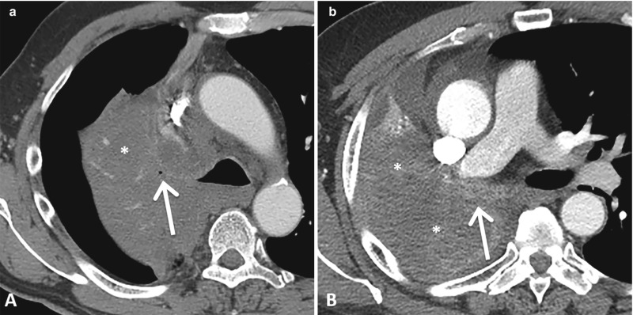
Ателектаз / пневмонит. (a) КТ с контрастным усилением у 63-летнего мужчины с немелкоклеточным раком легкого демонстрирует окклюзию бронха правой верхней доли (стрелка) и полный ателектаз правой верхней доли (*). (b) КТ с контрастным усилением у 55-летнего мужчины с немелкоклеточным раком легкого демонстрирует полную окклюзию правого главного бронха (стрелка) и полный ателектаз правого легкого (*) В TNM-8 частичный и полный ателектаз легкого / пневмонит оцениваются как T2.

Slide 8
Отличие TNM-7 и TNM-8
В TNM-7 инвазия диафрагмы была включена в T3. Анализ новой базы данных показал, что 5-летняя выживаемость пациентов с этой особенностью была хуже, чем у пациентов с другими видами рака легких T3, но сходна с таковой у пациентов с опухолями T4. Следовательно, диафрагмальная инвазия была переклассифицирована как T4 в TNM-8

Slide 9
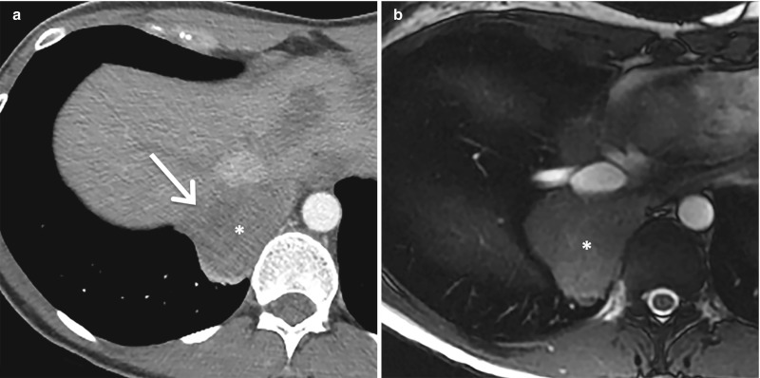
Диафрагмальная инвазия. КТ с контрастным усилением у 61-летнего мужчины с немелкоклеточным раком в правой нижней доле с инвазией опухоли в диафрагму(стрелка). Поскольку 5-летняя выживаемость пациентов с диафрагмальной инвазией аналогична выживаемости пациентов с другими опухолями T4, диафрагмальная инвазия была реклассифицирована с T3 до T4 в TNM-8

Slide 10
Особенности визуализации аденокарциномы легкого
Рак легких, проявляющийся в виде множественных поражений с характерными признаками матового стекла почти всегда является аденокарциномой, имеет тенденцию поражать некурящих и ассоциируется с отличными исходами у пациентов и редкими рецидивами.
По сравнению с другими типами рака легких аденокарциномы, как правило, имеют более низкую вероятность метастазирования и склонны вести себя менее активно .

Slide 11
Отличие TNM-7 и TNM-8
Аденокарциному согласно классификации TNM-8 следует классифицировать как T1a.
Рекомендуется использовать данную классификацию независимо от того, подозревается ли данное поражение на основе визуализации или имеется гистопатологическое подтверждение, и независимо от того, находятся ли поражения в одной и той же доле или в разных долях.

Slide 12
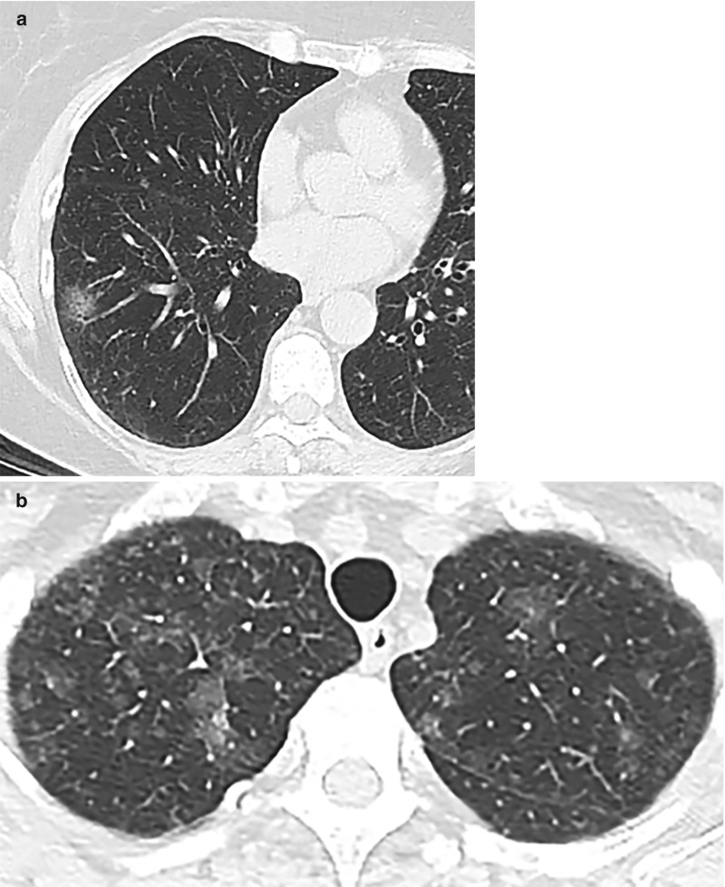
(а) КТ легких 58-летней женщины с мультифокальной аденокарциномой легкого обнаруживается несколько участков матового стекла в правом легком, самый большой из которых имеет размеры 1,6 см.
(б) КТ легких 64-летней женщины с мультифокальной аденокарциномой легкого видны многочисленные узелки из матового стекла с двух сторон, самый большой из которых имеет размеры 4,5 см.

Slide 13
Отличие TNM-7 и TNM-8
Анализ новой базы данных о стадиях рака легкого выявил прогрессирующее снижение выживаемости с увеличением расстояния между первичным раком легкого и ассоциированным опухолевым узлом.
Таким образом, выживаемость пациентов лучше, когда рак легких имеет опухолевые узелки в той же доле, что и первичная опухоль (T3), по сравнению с этими поражениями с узлами в другой доле (T4) или другом легком (M1a).

Slide 14
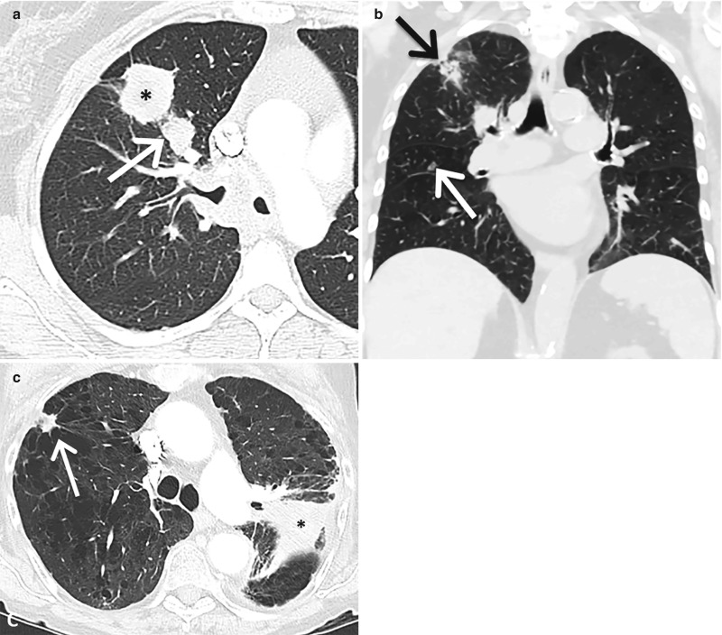
а)КТ с контрастным усилением у 39-летней женщины с немелкоклеточным раком легкого демонстрирует опухоль в правой верхней доле (*) и отдельный опухолевый узелок (стрелка) в соседнем легком.
b)КТ 72-летней женщины с немелкоклеточным раком легких демонстрирует опухоль в правой верхней доле (*) и отдельный узелок опухоли в средней доле (стрелка).
c) КТ с контрастным усилением у 63-летнего мужчины с немелкоклеточным раком легких демонстрирует опухоль в левом легком (*) и отдельный узелок опухоли в правой верхней доле (стрелка).

Slide 15
Вывод
Пересмотренная система стадирования TNM-8, включает в себя важные модификации классификаций T и M, изменения и дополнения к группам стадий и введение новых рекомендаций относительно постановки рака легкого с множественными участками легочного поражения и руководящих принципов для измерения опухоли.
Понимание TNM-8 позволит рентгенологам точно поставить пациентов с раком легких и оптимизировать ведение пациентов.

Slide 16
Спасибо за внимание!

